Slide 1
HolidayMaker Sprint 2
Grupp 3: Armin Ljajic, Daniel Riddersporre, Yahya Alouhaibi Fredrik Tvingstedt, Michael Sava, Christian Elm
Notes:
Yahya

Slide 2
Agenda
Kort summering av arbetets gång under sprint 2
Diskussion om förbättringar till nästa sprint
Demo
Notes:
Yahya

Slide 3
Arbetet under sprint 2
Tyvärr upptäckte gruppen tidigt under sprinten att vi saknar viktiga grundkunskaper om JS men även om Vue.
Merparten av tiden gick därför åt till självstudier – detta kommer att loggföras i vår kanban board så att det tydligt framgår hur många timmar vi har lagt på detta
Fokus under sprinten har varit att lära sig så mycket som möjligt för att sedan kunna genomföra kvarvarande tasks i sprint 3
Vi blev dock färdiga med backend under denna sprint.
Notes:
Christian

Slide 4
Mål med sprint 2
Endast ett mål: att lära oss grunderna i Vue för att kunna komma vidare med utvecklingsarbetet
Notes:
Christian

Slide 5
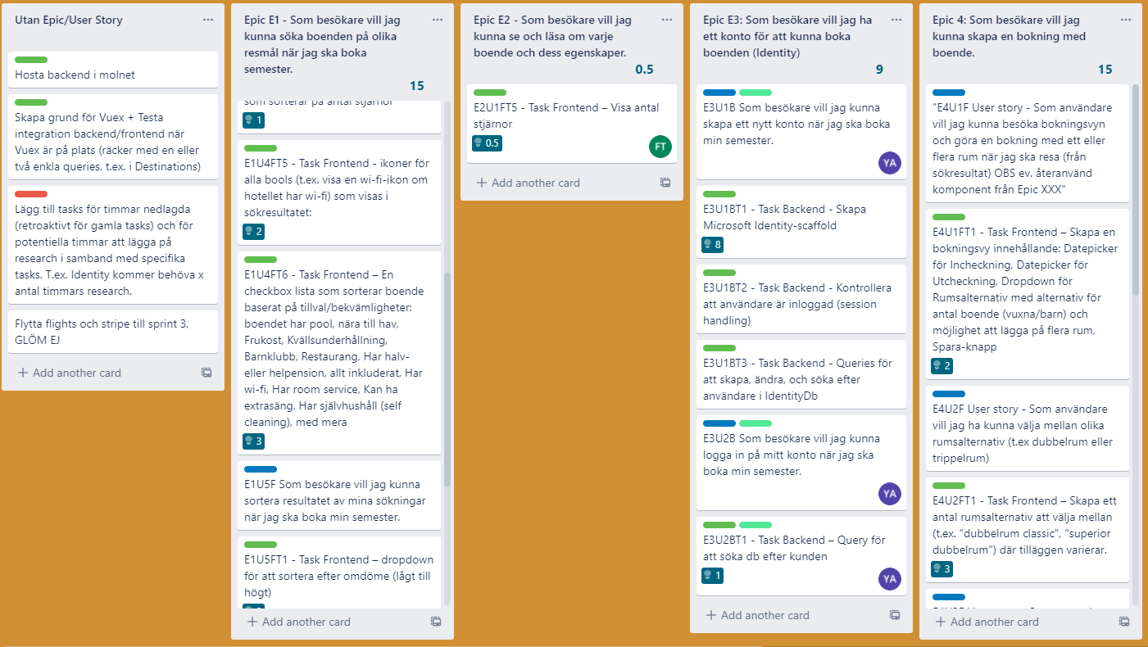

Slide 6
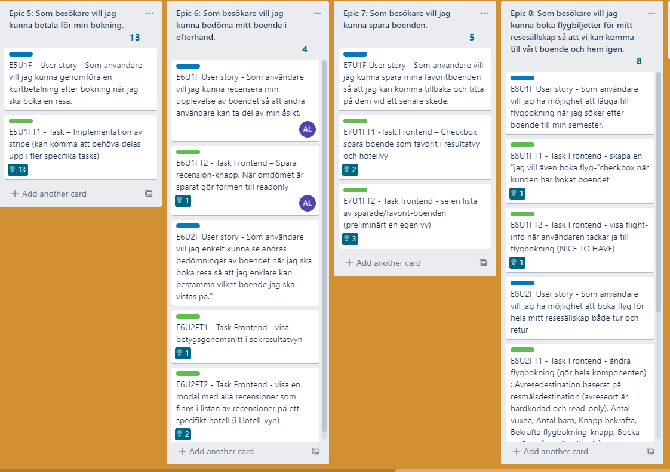

Slide 7
Framsteg
User story | Lösning | Testad (fungerar)
E3U1B Som besökare vill jag kunna skapa ett nytt konto när jag ska boka min semester. | Microsoft Identity | Ja
E3U2B Som besökare vill jag kunna logga in på mitt konto när jag ska boka min semester. | Microsoft Identity | Ja
Notes:
Daniel

Slide 8
Inför nästa sprint
Bättre kunskaper om Vue-ramverket (förhoppningsvis)
Ytterligare uppdelning av enskilda tasks för tydligare arbetsflöde
Lägga ned mindre tid på att ”fulhacka” fram lösningar på problem vi saknar en generell översikt över
Ytterligare förbättringar kring planering – våga bortprioritera mindre viktiga tasks/features → sikta på MVP först, sedan bells & whistles
Fortsätta att arbeta i delgrupper av varierande storlek – har fungerat bra
Involvera product owner vid problem som kan riskera en MVP
Notes:
Arm och Fredrik

Slide 9
Demo
Notes:
Miki

